Slide 1
МОУ вечерняя (сменная) ОШ
Пословицы народов мира о Родине
Проект выполнила ученица 7 класса Соколова Анастасия .
Руководитель: учитель русского языка и литературы Ляпинкова Т.Р.

Slide 2
Цель работы: познакомиться с пословицами различных народов мира о Родине.
Задачи исследовательской работы: проанализировать полученные данные в учебнике литературы и в сети Интернет.
Гипотеза: на протяжении сотен поколений все народы мира защищали свою страну от врагов и поэтому любовь к своей Родине запечатлели в мудрых пословицах.

Slide 3
Основные методы исследования:
Наблюдение, поиск и сбор информации.
Отбор наиболее значимых материалов.
Объект исследования: пословицы народов мира.

Slide 4
Пословица – народная мудрость.
Пословицы о Родине подчеркивают горячую любовь к своей земле, к своему народу, они часто передают тоску по родной стороне во время пребывания человека на чужбине.

Slide 5
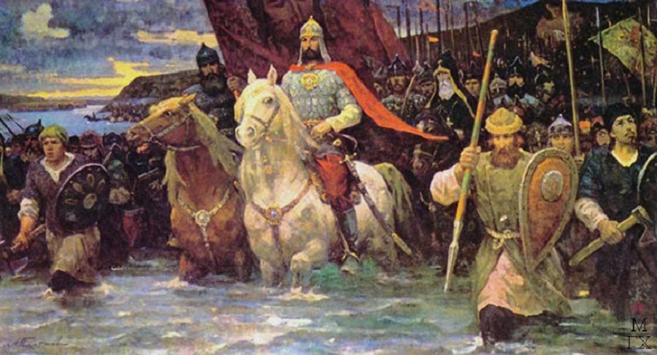
И один в поле воин, если по-русски скроен.
Один воин тысячи водит
(русские пословицы).
В этих пословицах говорится о силе и отваге русского воина, которого всегда отличал высокий патриотизм.

Slide 6
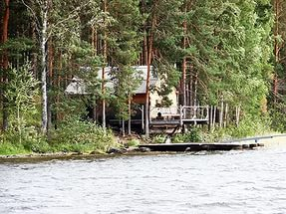
За морем тепло, а дома теплей.
В чужом доме как в дремучем лесу.
(карельские пословицы)
Значение этих пословиц: дом - это место, где царят душевное тепло и уют.

Slide 7
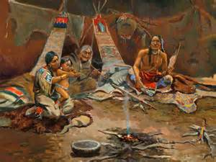
Родина там, где тебе хорошо.
(индейская пословица)
Согласно этой пословице,
у каждого человека есть место, где его любят, ждут, в него верят.

Slide 8
Теряющий Родину – теряет всё.
(абхазская пословица)
Исходя из значения этой пословицы, Родина – это дом, родные и близкие, то, что человек ценит и любит больше всего.

Slide 9
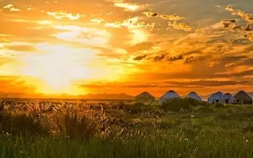
Земля родная— колыбель золотая.
(казахская пословица)
Смысл этой пословицы в том, что не все в этой жизни можно измерить деньгами и богатством.

Slide 10
В родном краю как в раю.
(мордовская пословица)
Эта пословица говорит о том, что в другой стране может и хорошо, но там, где ты живёшь, там, где ты родился, лучше всего!

Slide 11
Заключение
Таким образом, проанализировав пословицы разных народов мира, мы пришли к выводу, что у всех людей, независимо от места их проживания, образ Родины всегда связан с такими понятиями, как дом, семья, любовь, преданность и отвага. Отношение к родной земле определяет честь и достоинство любого человека.
Выдвинутая нами гипотеза находит своё подтверждение.

Slide 12
Заключение
1. В.Я. Коровина В.П. Журавлев В.И. Коровин литература 7 класс
Москва «Просвещение» 2016
2. https://yandex.ru/images/search?text
3.http://flaminguru.ru/poslrodina.htm
4.http://invirostov.livejournal.com/133903.html

